Slide 1
Introdução ao R - PPGCSO/UFJF
(Aula 3)- 10/12/2025
Guilherme Duque (IESP-UERJ)
https://github.com/GuilhermeDuque/Introdu-o-ao-R-UFJF

Slide 2
Aula 3- Análise exploratória e visualização
Análises descritivas
Estatística básica
Visualização com ggplot2
Exercícios

Slide 3
Para que serve um gráfico?
Descrever
Representar
Organizar visualmente
Sempre que fizermos um gráfico, devemos ter cuidado sobre que tipo de informação queremos transmitir.
Isso também faz parte do trabalho de reprodutibilidade.

Slide 4
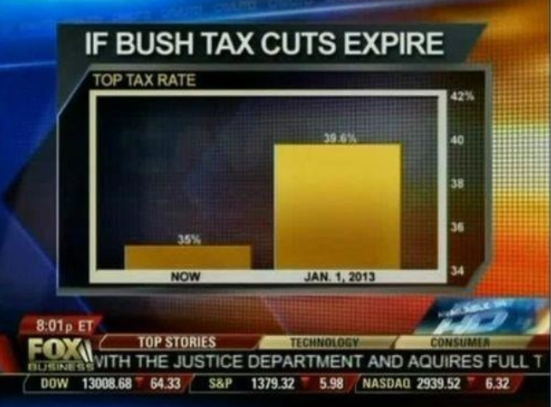

Slide 5
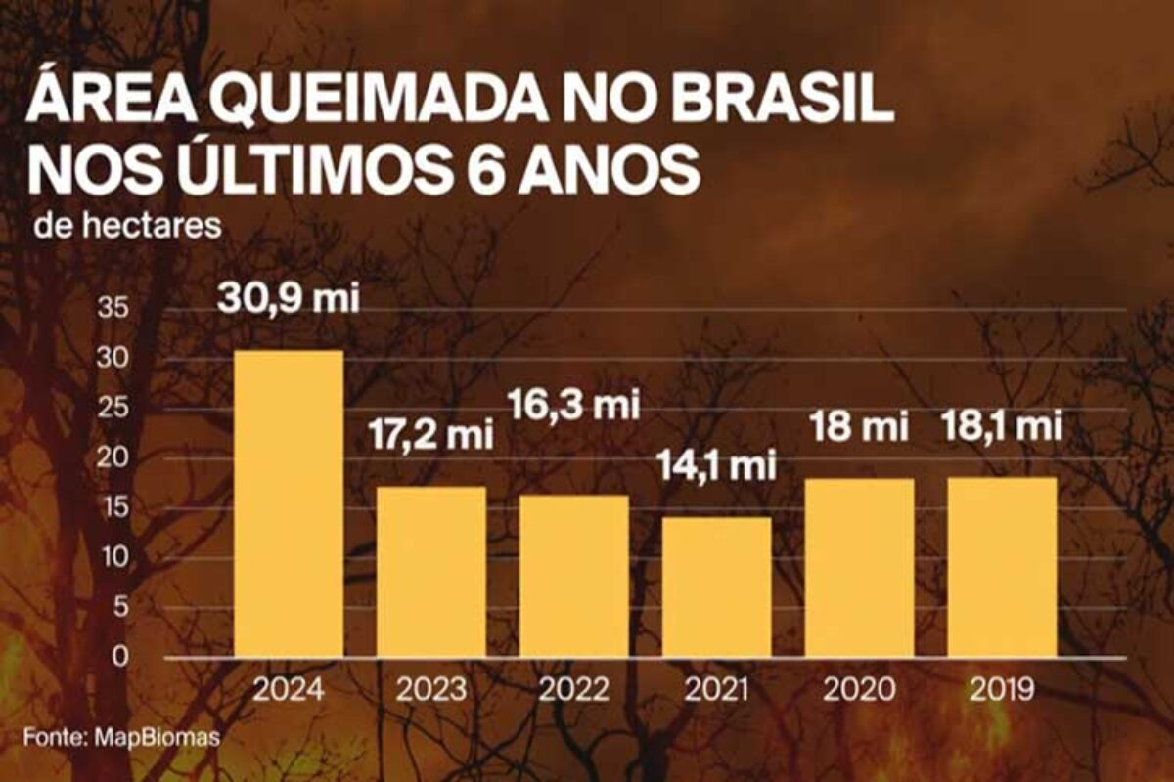

Slide 6
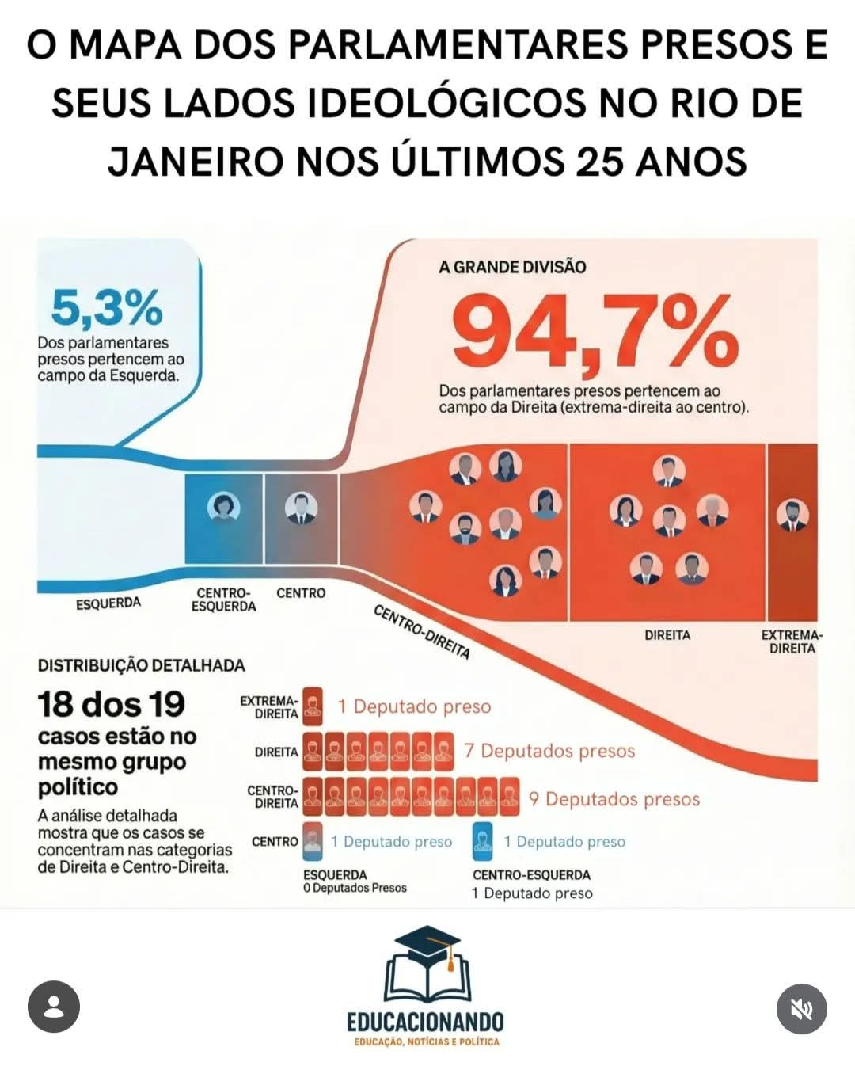

Slide 7
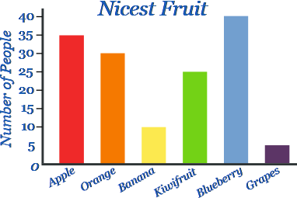
Tipos de gráfico
Gráfico de barras- analisa categorias

Slide 8
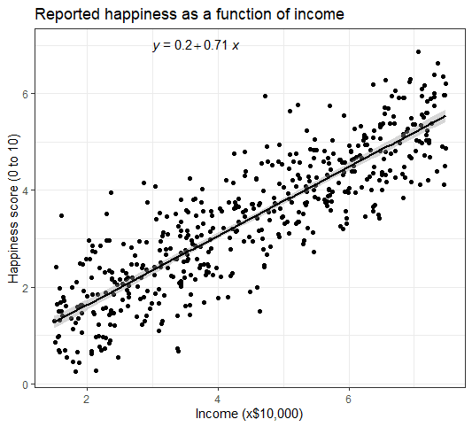
Tipos de gráfico
Gráfico de regressão

Slide 9
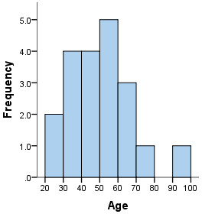
Tipos de gráfico
Histograma

Slide 10
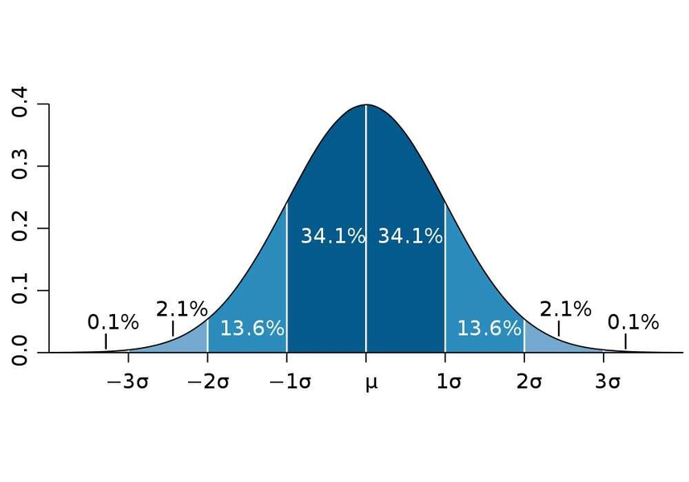
Tipos de gráfico
Distribuição normal

Slide 11
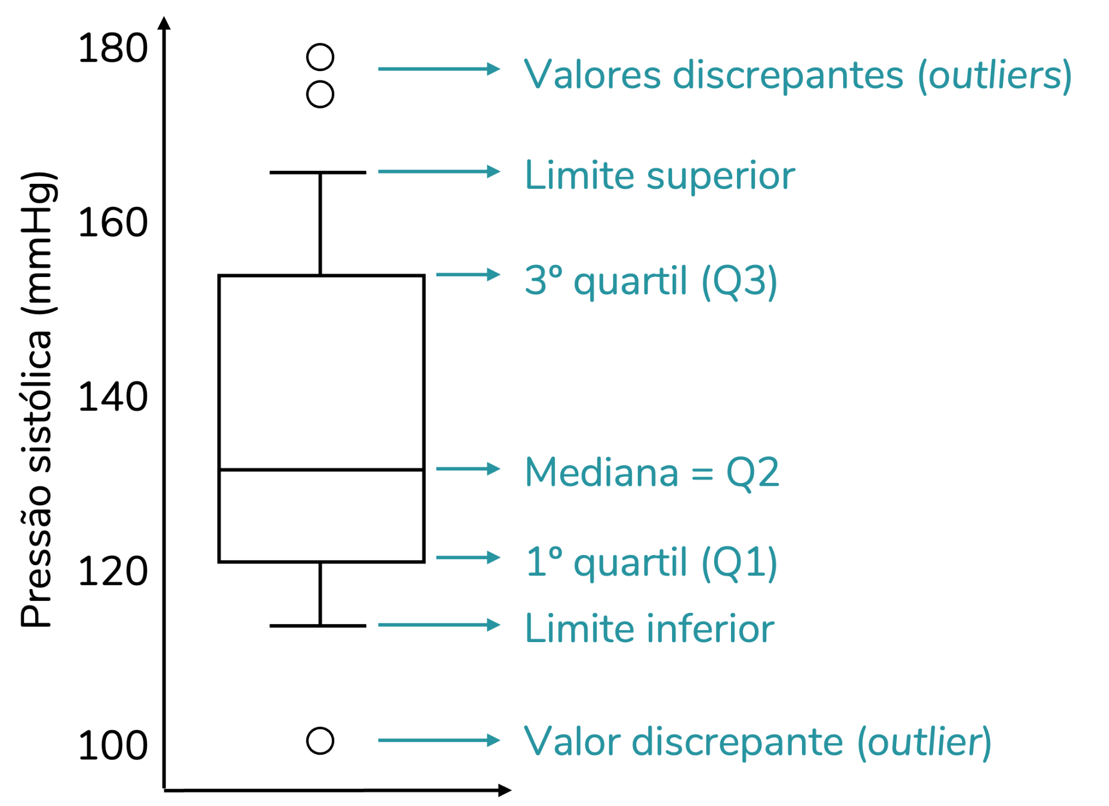
Tipos de gráfico
Boxplot

Slide 12
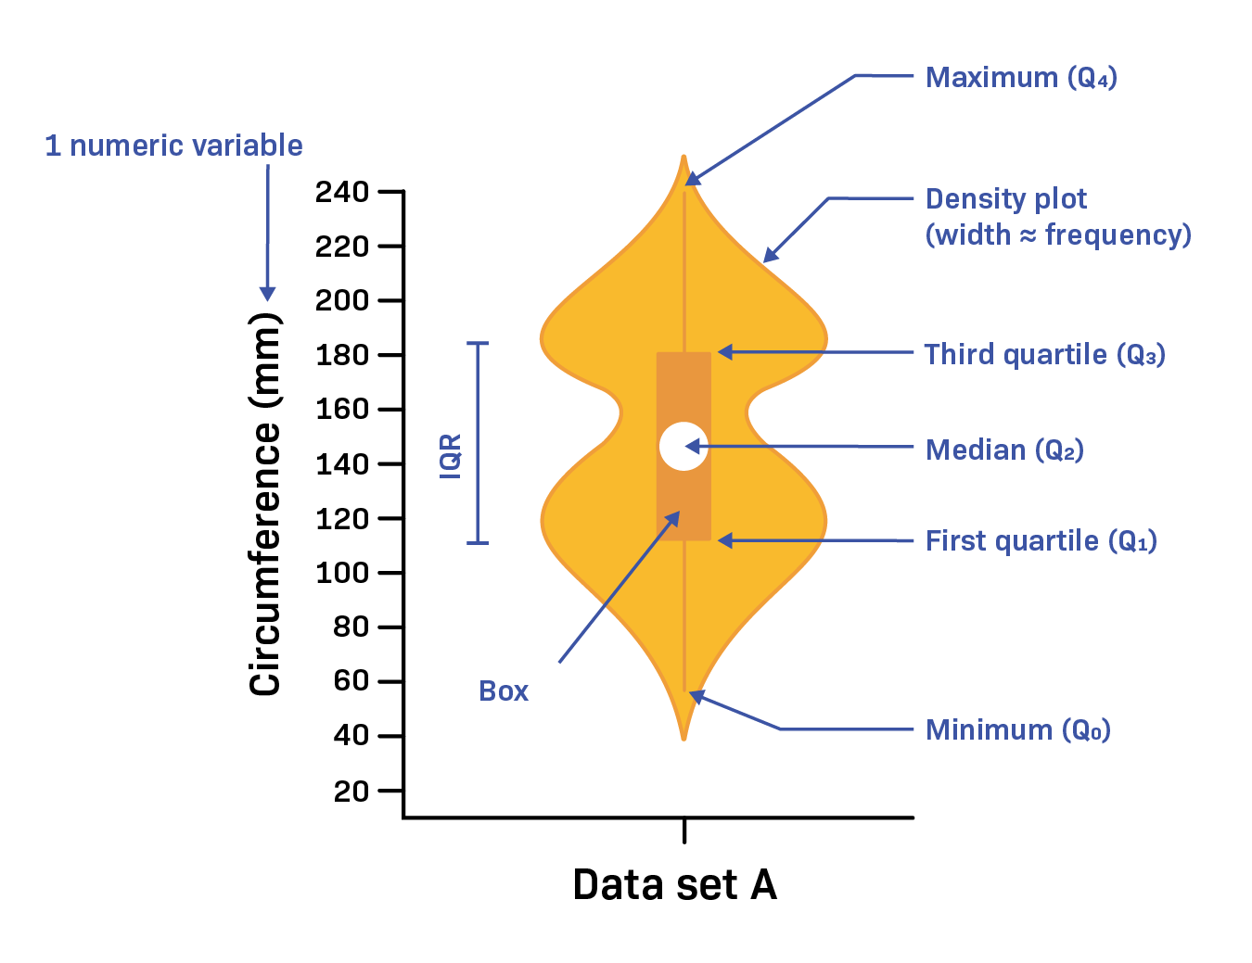
Tipos de gráfico
Gráfico de violino

